Slide 1
NGS a další

Slide 2
CE vs MPS - NGS
kapilární elektroforéza – STR
sekvenování – NGS
pro forenzní účely - masivní paralelní sekvenování

Slide 3
MiSeq FGx - Illumina
https://www.youtube.com/watch?time_continue=125&v=KJ7S_efaoI
https://www.youtube.com/watch?v=zBPKj0mMcDg
NGS umožňuje zkoušejícím získat data, která pokrývají celý lidský genom a řeší širší spektrum otázek v jediném cíleném testu. Kromě toho jsou volání krátkých tandemových repetic (STR) generovaná NGS plně kompatibilní se současnými formáty databází. NGS se také může zaměřit na sady markerů jednonukleotidového polymorfismu (SNP), které nejsou běžně dostupné pomocí tradičních metod založených na CE, a vyhodnocovat forenzní mitochondriální DNA (mtDNA). Studie poskytují slibný pohled na výhody, které NGS přináší při analýze i těch nejmenších, nejvíce ohrožených a velmi smíšených důkazních vzorků.

Slide 4
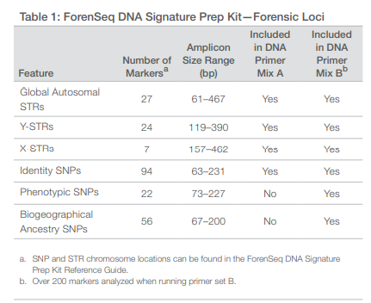
MiSeq FGx Forensic Genomics System - Illumina
množství DNA 1 ng
SNP
bodové mutace v rámci celého genomu
4 varianty, resp. 2
diskriminace: 40 SNP = individuální shoda

Slide 5
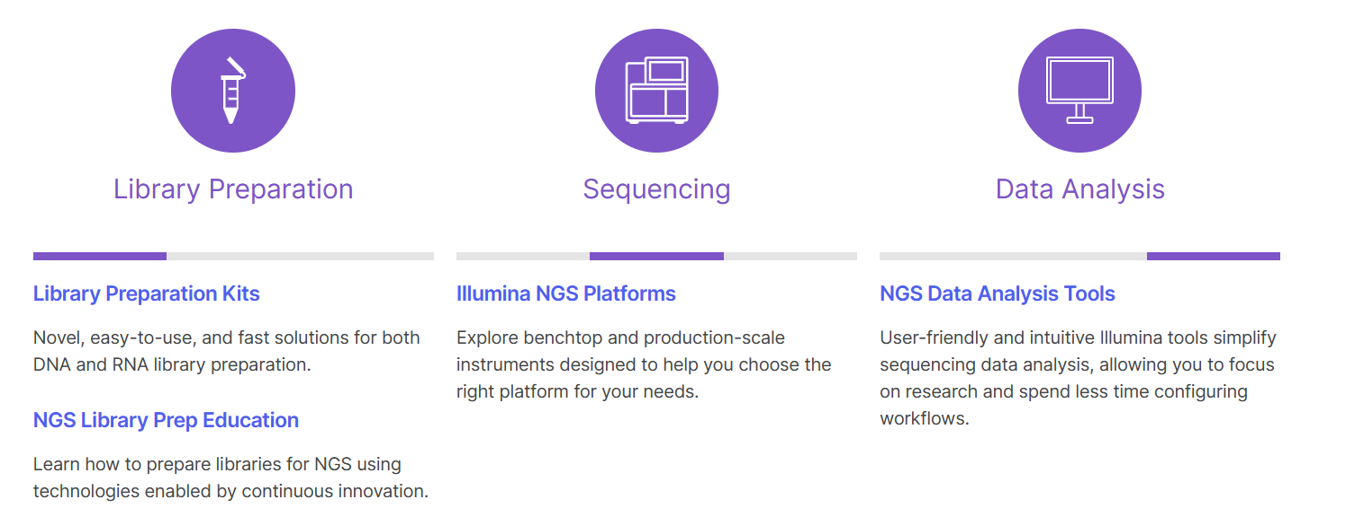
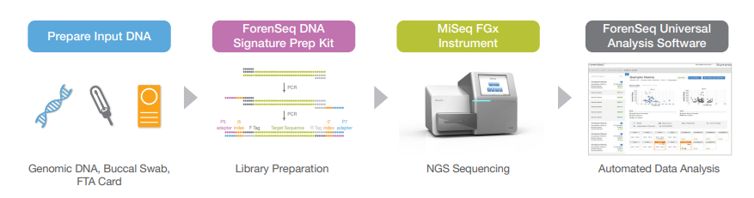

Slide 6
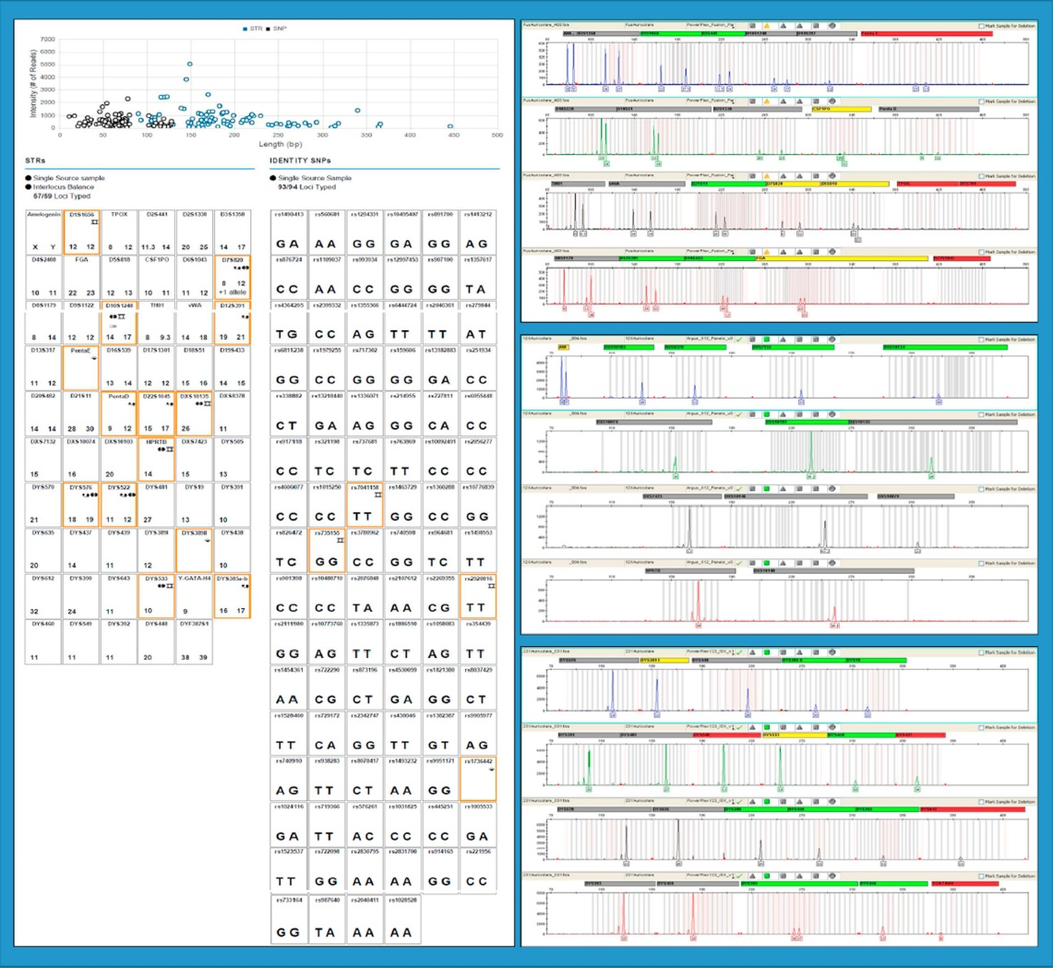

Slide 7
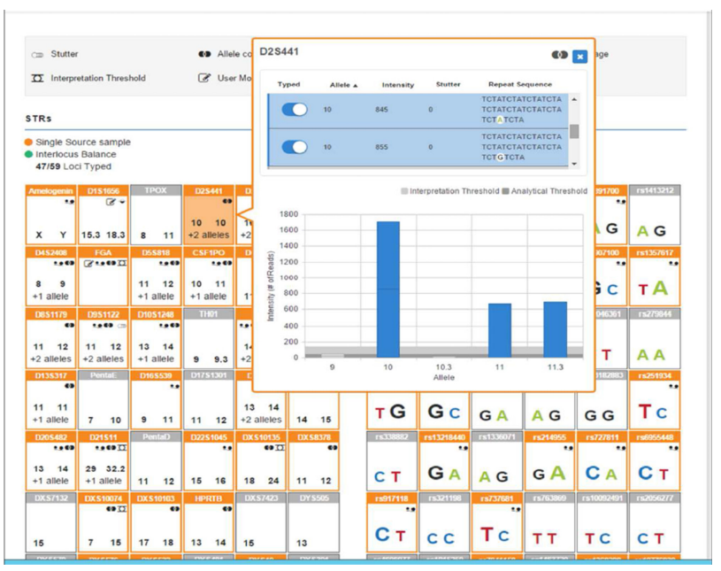
MiSeq FGx

Slide 8
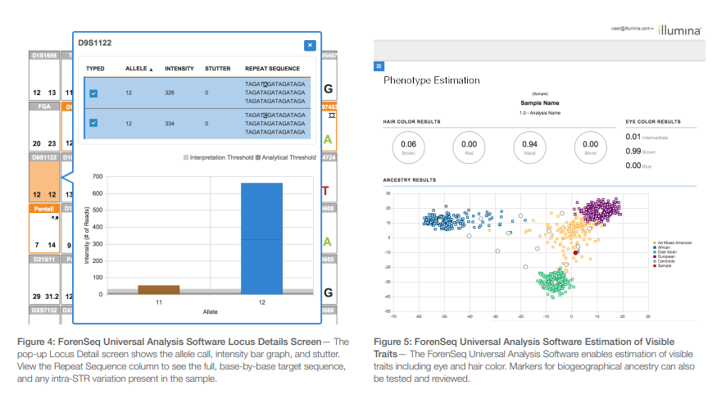
MiSeq FGx

Slide 9
MPS
velké množství dat
jednoznačné závěry u výstupů (barva vlasů a očí)
kompatibilita se současnou databází (CODIS)

Slide 10
Avidity Sequencing™ Technology
Avidity Sequencing™ Technology Video (youtube.com)
Systém AVITI generuje polonie pomocí tzv. rolling circle amplification – RCA. • Každá polonie je souvislé vlákno DNA s mnoha sekvenačními místy (103 kopií původního templátu). • RCA eliminuje propagaci chyb PCR a přeskakování indexů a zároveň snižuje AT/GC bias

Slide 11
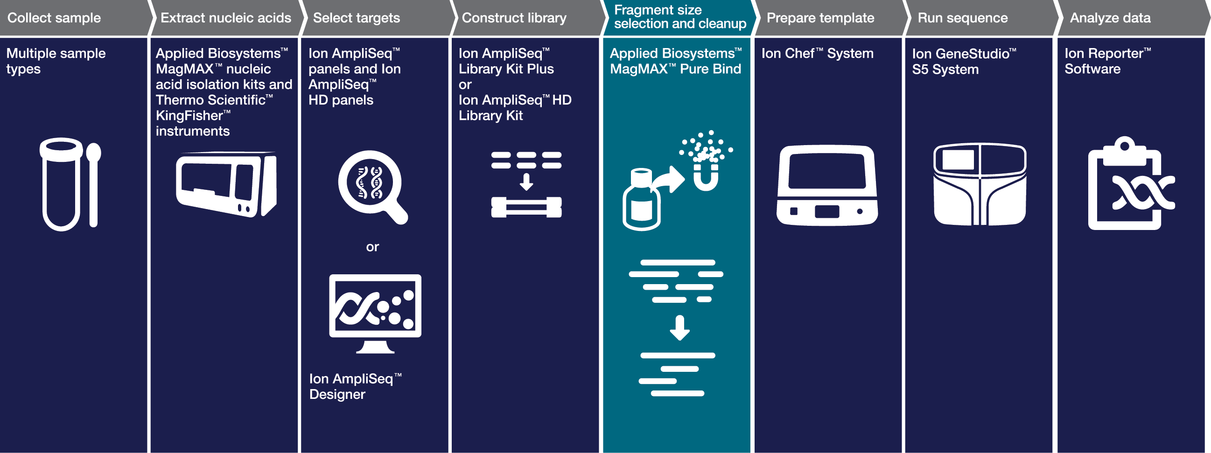
NGS systém (TF)

Slide 12
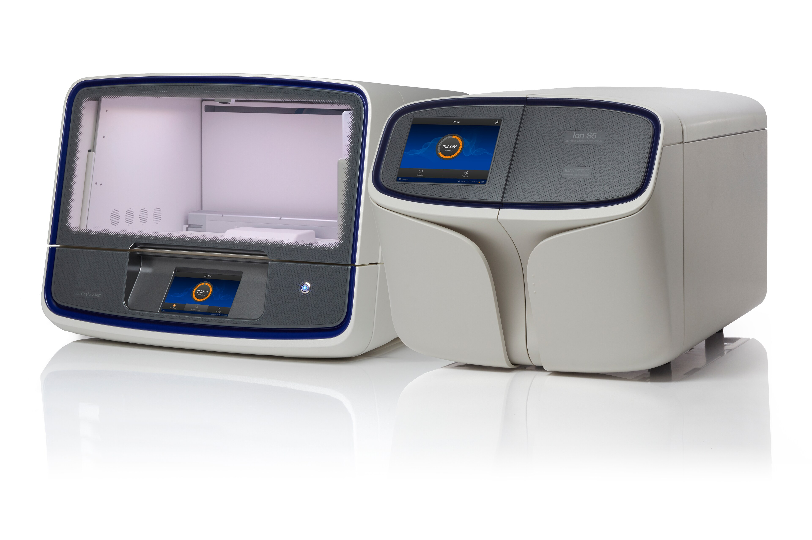
Ion chef a Ion GeneStudio S5
125 pg of DNA
players.brightcove.net/3663210762001/default_default/index.html?videoId=6027692869001

Slide 13



Construct library Hands-on time: 15 minutes Total time: 7 hours | Prepare template Hands-on time: 15 minutes Total time: 11 hours | Run sequence Hands-on time: <15 minutes Total time: as little as 2 hours | Analyze data Total time: as little as 5 hours
Precision ID panels and Ion AmpliSeq Community panels | Ion Chef System | Ion GeneStudio S5 System | Converge Software for mtDNA, STR and SNP analysis

Slide 14
Aplikace ​ | Panel ​
Identifikace obětí, DVI, pohřešované osoby ​ | Precision ID mtDNA Whole Genome Panel​ Precision ID mtDNA Control Region Panel​ Precision ID Identity Panel​ Ion AmpliSeq HID Y-SNP Research Panel v1​ Combination: Ion AmpliSeq VISAGE-Basic Tool Research Panel, Ion AmpliSeq HID Y-SNP Research Panel v1, and Precision ID mtDNA Whole Genome Panel​​
Vyšetřování stopy | Precision ID Ancestry Panel​ Ion AmpliSeq PhenoTrivium Panel ​ Ion AmpliSeq VISAGE-Basic Tool Research Panel​
Navenek viditelné znaky​ | Ion AmpliSeq PhenoTrivium Panel ​ Ion AmpliSeq VISAGE-Basic Tool Research Panel​ Ion AmpliSeq DNA Phenotyping Panel​
Bio Geografický původ | Precision ID Ancestry Panel​ Ion AmpliSeq PhenoTrivium Panel ​ Ion AmpliSeq VISAGE-Basic Tool Research Panel​ Ion AmpliSeq MH-74 Plex Research Panel​
Počet přispěvatelů, dekonvoluce směsí | Ion AmpliSeq MH-74 Plex Research Panel​ Precision ID GlobalFiler NGS STR Panels​

Slide 15
Precision ID panely
Mitochondriální DNA (mtDNA) ze vzorků nalezených při hromadných neštěstích a z jiných neidentifikovaných pozůstatků lze běžně analyzovat, což pomáhá při identifikaci člověka a určení vazeb na příbuzné členy rodiny. Panely krátkých tandemových repetic (STR) poskytují genotypizaci STR s vysokým rozlišením pro analýzu složitých směsí. Analýza předků informující o původu nebo fenotypová analýza jednonukleotidových polymorfismů (SNP) může pomoci vytvořit vyšetřovací stopy v případě, že podezřelí nejsou známi. SNP testující identitu mohou přiřadit znehodnocený vzorek z místa činu ke známé referenci, pokud jsou pomocí autozomální analýzy STR získány dílčí výsledky.

Slide 16
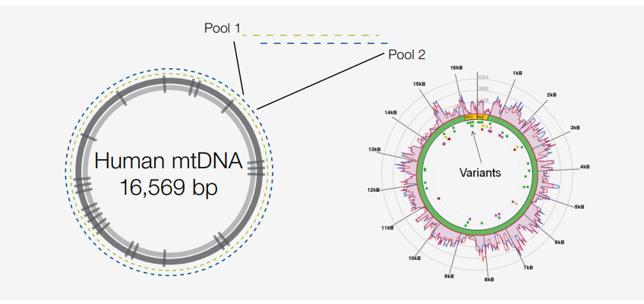

Slide 17
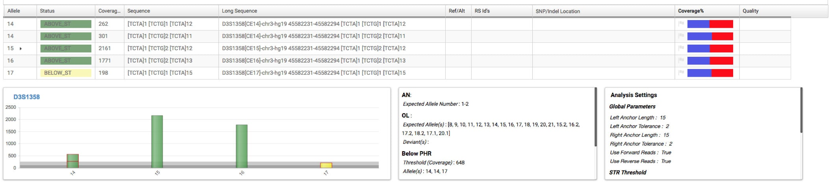
Panel NGS STR Precision ID GlobalFiler v2 společnosti Applied Biosystems obsahuje 36 markerů, včetně stejných 21 autozomálních STR, Y markerů a amelogeninových pohlavních markerů, které jsou obsaženy v sadě GlobalFiler PCR Amplification Kit, a 14 dalších informativních markerů pro forenzní analýzu. Při analýze pomocí NGS tyto markery odhalí více alel (74 %), než kolik jich bylo identifikováno pomocí tradiční analýzy CE, a to díky sekvenční diverzitě v rámci alel CE stejné velikosti. Tyto izometrické alely lze použít k řešení složitých profilů a směs.

Slide 18
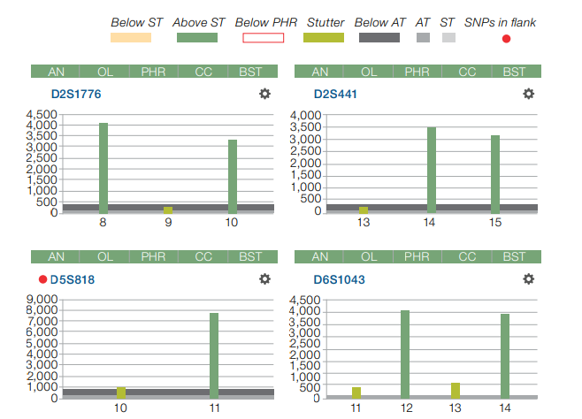

Slide 19
Analýza SNP
Converge Software SNP analýza poskytuje řadu metriky pro sledování kvality sekvenování, včetně pokrytí zarovnaných čtení k hotspotu, zkreslení řetězce, počtu čtení. obsahujících každou bázi v hotspotu, volání genotypu a počet genotypů. kvality a frekvence hlavních alel. Terciární biogeografie Analýza předků spočívá v generování odhadu tzv. Obrázek 9. Výsledky Y-haploskupiny z panelu Precision ID Identity Panel. Zobrazené atributy jsou HaploGroup, odvozené alely, všechny markery, které jsou v rozporu s hlášenou linií Y, a klad Y (červeně: ancestrální SNP; zeleně: mutantní SNP; šedě: žádné údaje).Předpověď příměsí (obrázek 8) a populační pravděpodobnosti (na základě algoritmů od Kena Kidda). Analýza identity se skládá z výpočtu pravděpodobnosti náhodné shody (RMP) na základě genotypových frekvencí vygenerovaných z údajů z databáze 1000 Genomes Project, jakož i z Y-haploskupiny. Předpovědi.C

Slide 20
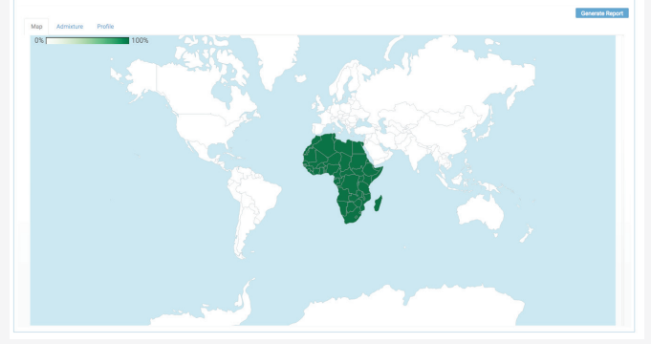
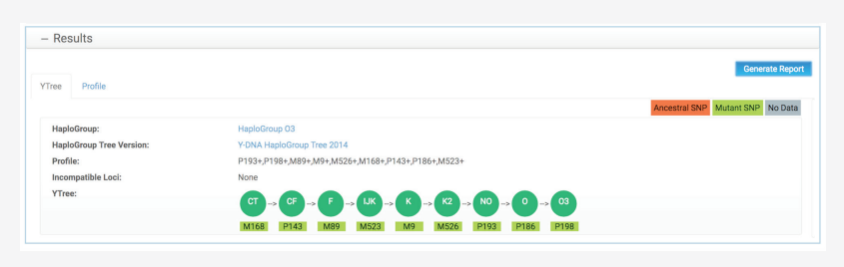

Slide 21
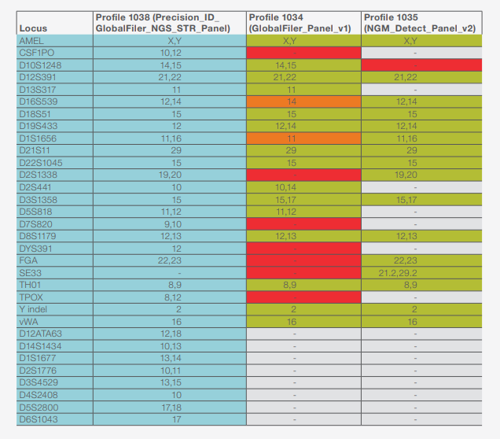

Slide 22
Ion AmpliSeq DNA Phenotyping Panel
Ion AmpliSeq DNA Phenotyping Panel
Fenotypizace DNA může být užitečná pro získání vodítek pro vyšetřování v případech, kdy profily STR nevedly ke shodě s databází. Panel fenotypizace DNA Ion AmpliSeq se používá k předpovědi barvy vlasů a očí pomocí 24 fenotypových SNP ze systému HIrisPlex. Tento panel se zaměřuje na 23 SNP a jeden indel z následujících genů: MC1R, SLC45A2, ASIP/PIGU, EXOC2, HERC2, IRF4, KITLG, OCA2, TYR, SLC24A4 a TRYP1. Výsledky naznačující pravděpodobnost modré, střední nebo hnědé barvy očí spolu s odstínem černých, hnědých, zrzavých nebo blond vlasů poskytuje predikční model HIrisPlex.

Slide 23
Ion AmpliSeq HID Y-SNP Research Panel v1
Y-chromozomální haploskupiny přiřazené na základě mužských specifických Y-chromozomálních jednonukleotidových polymorfismů (Y-SNP) umožňují identifikaci otcovské linie a odvození otcovského bio-geografického původu, což má význam pro forenzní genetiku. Výzkumný panel Ion AmpliSeq HID Y-SNP umožňuje analýzu 859 Y-SNP k odvození 640 haploskupin Y. Předběžné forenzní vývojové validační testy ukázaly, že výkonnost tohoto nástroje Y-SNP MPS je vysoce přesná, citlivá a robustní.

Slide 24
Ion AmpliSeq PhenoTrivium Panel
Rostoucí výzkum v oblasti použití alternativních markerů ve forenzní genetice napomohl k určení metod, jak získat více genetických informací z náročných vzorků. Využití biogeografického původu, fenotypizace DNA a rodových markerů může poskytnout vodítka pro vyšetřování odložených případů a případů, kdy neexistují podezřelí. Panel Ion AmpliSeq PhenoTrivium obsahuje předky, fenotypizaci DNA a markery mužské linie pro celkem 200 autozomálních SNP a 120 chromozomálních SNP Y v jednom panelu. Diepenbroek et. al. ukazují, že s panelem lze získat spolehlivé předpovědi původu a fenotypu až do 125 pg genomové DNA (gDNA) a další výhody kombinace předpovědí původu, fenotypu a mužské linie na vzorcích případů.

Slide 25
The analysis of alternative marker types can complement CE-STR results for challenging samples, such as complex mixtures or degraded samples, to generate investigative leads. Microhaplotypes have arisen as an alternative marker to traditional STR-CE typing due to the additive enhanced mixture analysis and biogeographical ancestry prediction capabilities that favor its use for forensic samples. The Ion AmpliSeq MH-74 Plex Research Panel is a 157–325 bp assay covering 74 microhaplotypes (230 SNPs) selected from a set of 130 microhaplotypes previously characterized by the Kidd Laboratory. Microhaplotypes were selected based on high Ae (effective number of alleles) and In (informativeness) values to enhance mixture deconvolution and biogeographic ancestry prediction capabilities. Oldoni et. al. demonstrate sensitivity down to 50 pg of genomic DNA (gDNA) and the utility of the assay in analyzing complex mixtures to complement CE-STR typing results.
Ion AmpliSeq MH-74 Plex Research Panel
Analýza alternativních typů markerů může doplnit výsledky CE-STR u náročných vzorků, jako jsou komplexní směsi nebo znehodnocené vzorky, a vytvořit tak vodítka pro vyšetřování. Mikrohaplotypy vznikly jako alternativní marker k tradiční typizaci STR-CE díky aditivní vylepšené analýze směsí a možnostem predikce biogeografického původu, které upřednostňují jejich použití u forenzních vzorků. Výzkumný panel Ion AmpliSeq MH-74 Plex je test o délce 157-325 bp zahrnující 74 mikrohaplotypů (230 SNP) vybraných ze souboru 130 mikrohaplotypů dříve charakterizovaných laboratoří Kidd Laboratory. Mikrohaplotypy byly vybrány na základě vysokých hodnot Ae (efektivní počet alel) a In (informativnost), aby se zvýšila schopnost dekonvoluce směsí a předpovědi biogeografického původu. Oldoni et. al. prokázali citlivost až do 50 pg genomové DNA (gDNA) a užitečnost testu při analýze komplexních směsí pro doplnění výsledků typizace CE-STR.

Slide 26
Minihaplotypy
sekvence DNA dlouhou několik tisíc nukleotidů obsahující pár lokusů SNP
sekvenci DNA kratší než 300 párů bází, ve které se nachází dva nebo více lokusů SNP
studium struktury populace z evolučního hlediska optikou vazebné nerovnováhy (LD)
existenci specifických míst v genomu s vysokou mírou LD, definovaných jako haplotypové bloky (také haplobloky nebo LD bloky) nebo jako oblasti, ve kterých se vyskytuje jen omezený počet haplotypů, patrně kvůli nedostatečnému množství dosud proběhlých rekombinací v rámci daného regionu
MH haplotypy – zmapování jednotlivých populací – populační studie
NGS – Illumina nebo Ion Torrent S5
v současné době eviduje celkem 198 mikrohaplotypových lokusů
využití při určování původu nebo identifikaci osob, kdy se uplatnila rozlišná frekvence alel v závislosti na studované populaci a nízká míra rekombinace

Slide 27
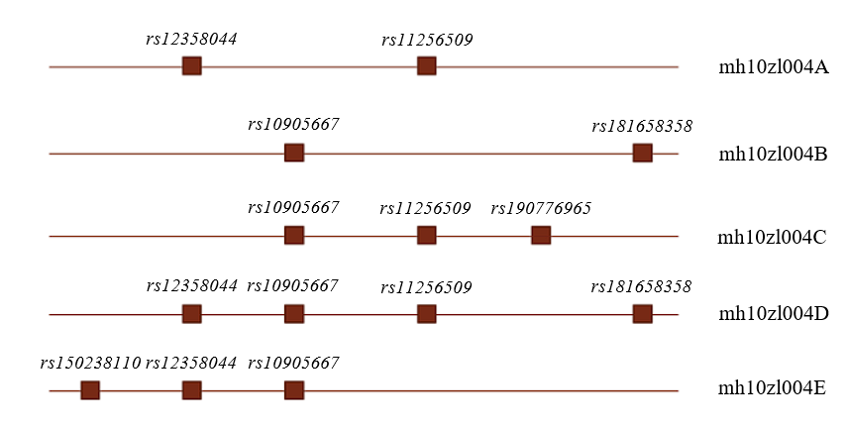

Slide 28
Určení věku jedince
délka telomér - při narození - délka 15 až 20 tisíc párů bází (TTAGGG)
prodlužování telomér mechanismem ATL - korelace mezi délkou telomér a věkem jedince (R2 = 0.692) při vyšetření 60 individuí a aplikaci metody Southern blotu se sondou hybridizující k repetetivní sekvenci telomery – zdlouhavé a náročné na materiál
qPCR v kombinaci s unikátním genem, qPCR Taqman STELA (Single Telomere Length Analysis) zaměřené selektivně na určení délky telomér pohlavních chromozómů
rozdílná délka a rychlost zkracování v různých typech tkání

Slide 29
mtDNA – vyšší věk spojen s vyšším počtem mutací
novorozenec do 3 měsíců: průkazu přítomnosti transkriptů genů pro gamma hemoglobiny (HBG1n1, HBG1n2, HBG2n2 a HBG2n3) – krve
T-lymfocyty - detekci cirkulárních produktů somatické rekombinace probíhající v T-buňkách při somatických přestavbách v genech pro receptory T-buněk (TCR), korelace - R2 = 0,835; se vzrůstajícím věkem se snižuje frekvence těchto přestaveb a tím i frekvence jejich vedlejších cirkulárních produktů vzniklých excizí (metoda pomocí qPCR, nevýhoda – materiál)

Slide 30
Epigenetika - metylace
metoda array - llumina Human Methylation Microarray poskytne výsledek informující o metylaci 27 578 CpG dinukleotidů umístěných celkem ve více než 14 000 lidských genech
s postupujícím věkem dobře korelují změny metylace v genech EDARADD, TOMA1L1 a NPTX2, byl vytvořen regresní model se schopností predikovat věk jedince s přesností 5,2 roku

Slide 31
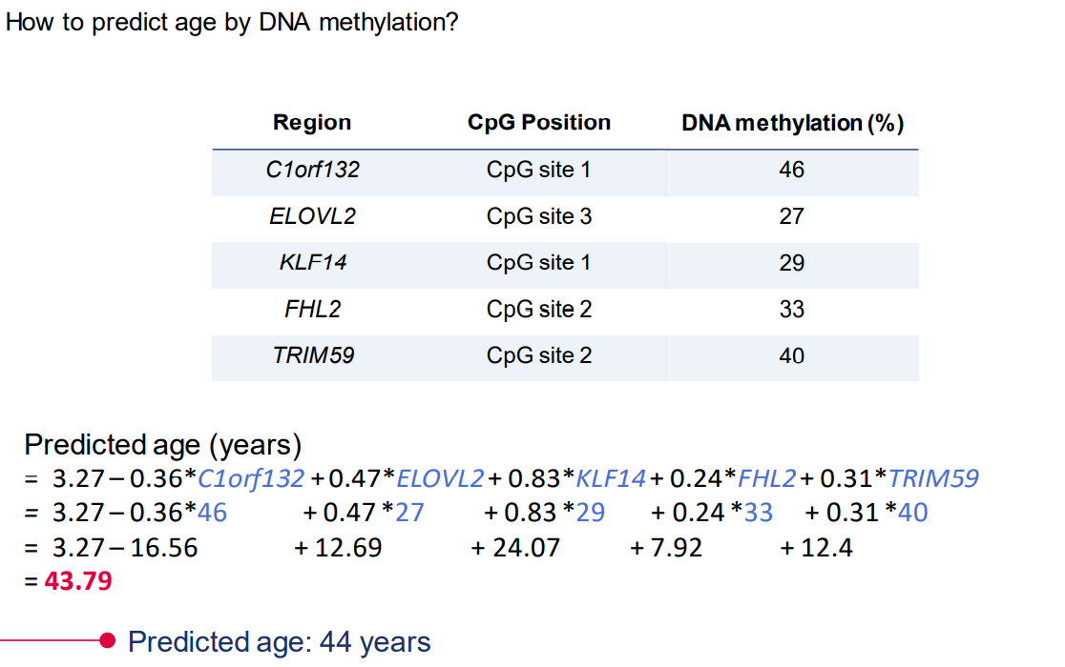
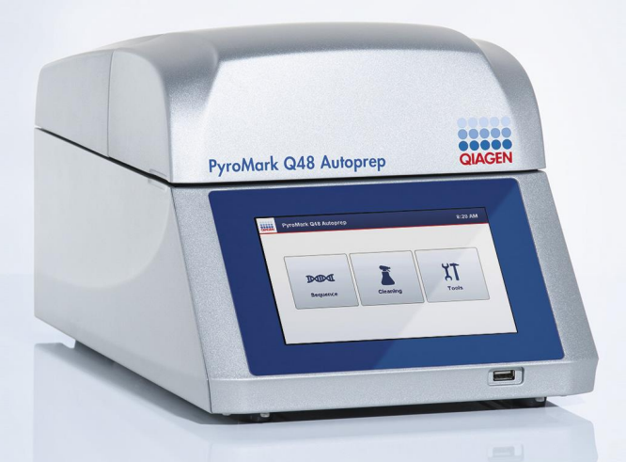
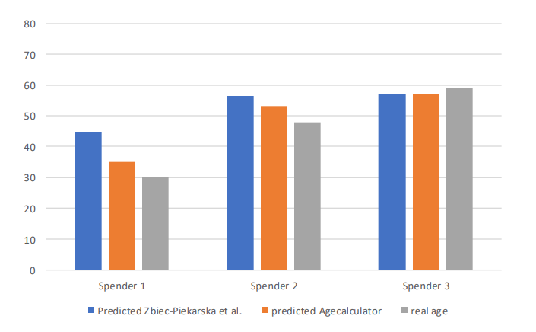
Qiagen - pyrosekvenování
- po izolaci dochází ke konverzi nemetylovaného C na U, pyrosekvenování a přepočet věku

Slide 32
Forenzní genetika a zvířata
domácí a divoká
identifikace konkrétního jedince
podobná lidské – STR
pro kočky STR kit - 14 lokusů (260 bp)(trichologický materiál na oblečení majitele – identifikace), taktéž pro psy – 9 lokusů (350 bp), STR k využití identifikace - 21 di a 3 tetra
podobně jsou STR pro ovce (16 STR), skot (di - 16 STR), koně, velbloudy

Slide 33
Divoce žijící zvířata
slon – ve spojitosti se slonovinou, nález části těla
nosorožci (12 STR)
mtDNA
sekvence - porovnání s referenční – určení druhu
SNP
hybridi – určená druhu (lama, vikuňa, alpaka a guanaco)
CITES

Slide 34
Rostlinný materiál - THC
cesta, jak zamezit šíření drogy
technické konopí a s obsahem THC
13 STR
marihuana - nižší diverzita u technického konopí
SNP pomocí NGS
určení geografického původu více jak 100 STR
Nutná databáze vzorků k porovnání

Slide 35
Mikroorganismy a FG
NGS - díky rozvoji možná identifikace, interdisciplinární obor
určení druhu hmyzu
určení mikrobiomu v kosterních ostatcích
určení smrti – postmortem intervalu
určením tělesných tekutin, mikroflora indentifikační znak – přenos spolu s tDNA osoby
mikroorganismy v půdě a jejich přenos na obuv
toxické látky – bioterorismus
16S RNA – porovnání s databázemi + bioinformatika

Slide 36
Odborné vyjádření
mnohem stručnější, než znalecký posudek
prioritně zajímá odpověď na položenou otázku
co, kdy, kde, kdo a komu
co bylo předloženo
otázky dožadujícího
výsledky zkoumání dle otázek (výsledky testů, stav profilu DNA, jeho použitelnost, informace o porovnání, zda byl profil DNA uložen)
co se stalo se stopami a srovnávacími vzorky

Slide 37
Znalecký posudek
pevnější struktura
soud není oprávněn hodnosti závěry znalce po věcné stránce, může však srovnávat obsah znaleckého posudku s ostatními provedenými důkazy
znalecký posudek by se zásadně neměl vyjadřovat k právním otázkám, ale omezit se pouze na řešení otázek odborných
znalecký posudek musí být prostý úvah a domněnek, musí však bezezbytku odpovídat na zadané dotazy.
I. Nález – co bylo ke zkoumání předložené, co má být zjištěno a jaké metody byly použity, výsledky
II. Posudek – otázka – zkrácená odpověď
znalecká doložka, vč. Informace jak bylo se stopami a izoláty naloženo
jiná razítka, jinak svázaný (vč. trikolórního provázku, přelepení hřbetu)

Slide 38
Pro zopakování:
ohledání místa činu – vyhledání relevantních biologických stop - zajištění stopy přímo (např. na odběrový tampon) popř. i s nosičem (např. oblečení)
v laboratoři provedení orientačních a specifických testů – určení druhu x latentní stěry
izolace DNA - dle typu materiálu
kvantifikace DNA - určení několika parametrů v 1 kroku při minimální spotřebě materiálu
amplifikace DNA – namnožení lokusů dle použitého kitu
kapilární elektroforéza – fragmentační analýza STR
vyhodnocení – upotřebitelný x neupotřebitelný profil DNA; shoda s osobou x se stopou x není shoda
databáze DNA (FODAGEN, Info DNA, CODIS, Info Web, IS Shoda)

